Slide 1
Solid Prenciples
- Hasan Can Arslan
- Burak Değirmenci
- Sona Altun

Slide 2
SOLID NEDİR?
S | Single-Responsibility Prenciple
O | Open-Closed Prenciple
L | Liskov Substitution Prensiple
I | Interface Segregation Prensiple
D | Dependency Inversion Prensiple

Slide 3
01
02
04
03
Single Responsibility
Open-Closed
Bir sınıf (nesne) yalnızca bir amaç uğruna değiştirilebilir, o da o sınıfa yüklenen sorumluluktur, yani bir sınıfın(fonksiyona da indirgenebilir) yapması gereken yalnızca bir işi olması gerekir.
Bir sınıf ya da fonksiyon halihazırda var olan özellikleri korumalı ve değişikliğe izin vermemelidir. Yani davranışını değiştirmiyor olmalı ve yeni özellikler kazanabiliyor olmalıdır.
Liskov Substitution
Interface Segregation
Kodlarımızda herhangi bir değişiklik yapmaya gerek duymadan alt sınıfları, türedikleri(üst) sınıfların yerine kullanabilmeliyiz.
Sorumlulukların hepsini tek bir arayüze toplamak yerine daha özelleştirilmiş birden fazla arayüz oluşturmalıyız.
05
Dependency Inversion
Sınıflar arası bağımlılıklar olabildiğince az olmalıdır özellikle üst seviye sınıflar alt seviye sınıflara bağımlı olmamalıdır.

Slide 4
01
Single Responsibility

Slide 5
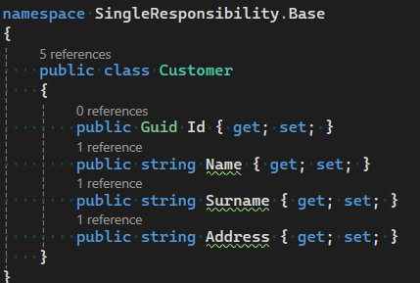
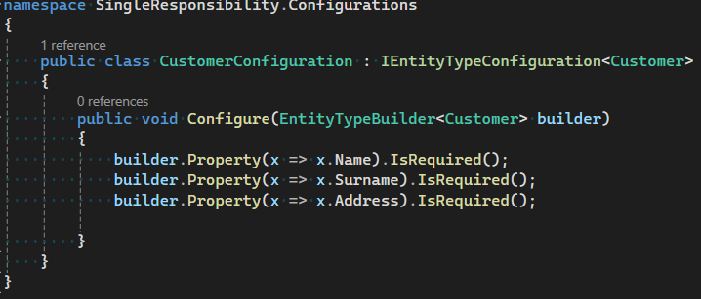
Codes
01
02

Slide 6
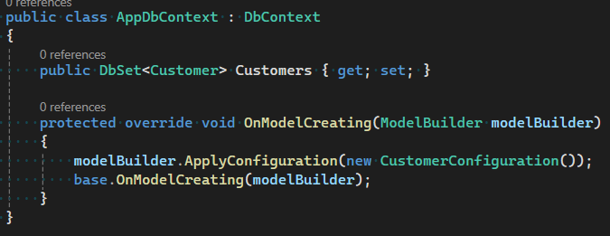
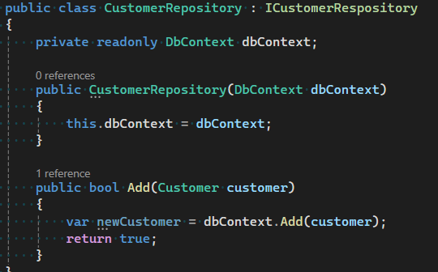
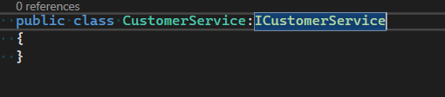
03
04
05

Slide 7
02
Open
Closed

Slide 8
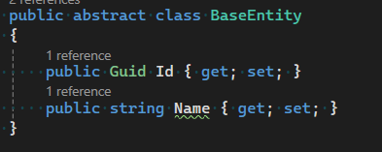
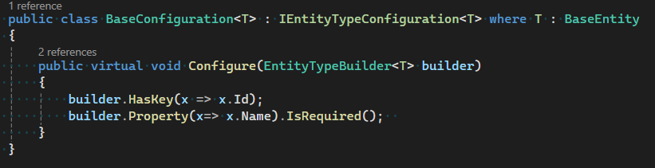
01
02

Slide 9
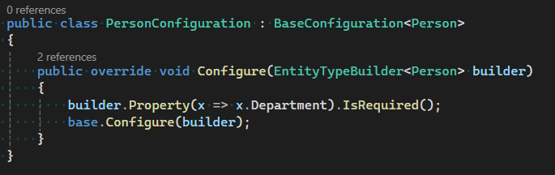
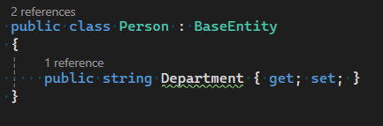
03
04

Slide 10
03
Liskov Substitution

Slide 11
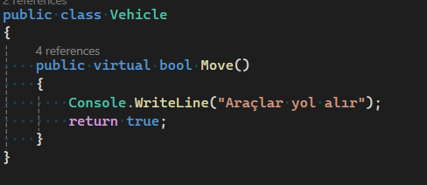
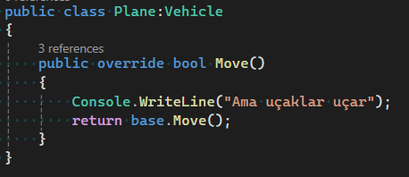
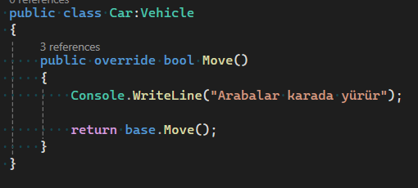
01
02
03

Slide 12
04
Interface Segregation

Slide 13
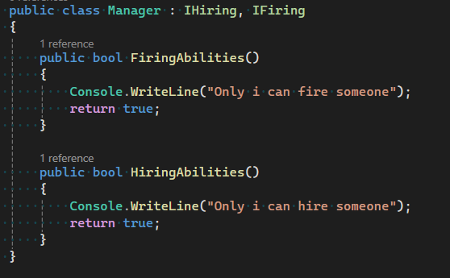
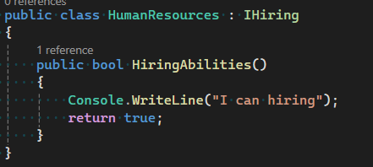
01
02

Slide 14
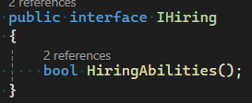
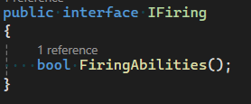
03
04

Slide 15
05
Dependency Inversion

Slide 16
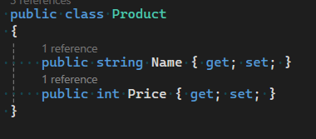
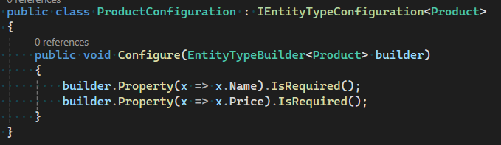
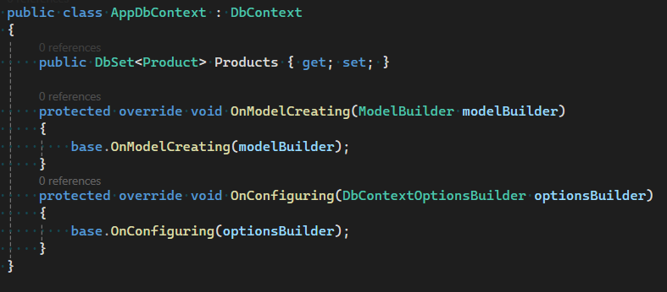
01
02
03

Slide 17
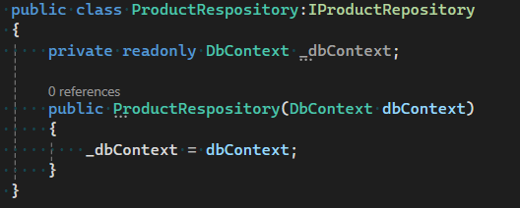
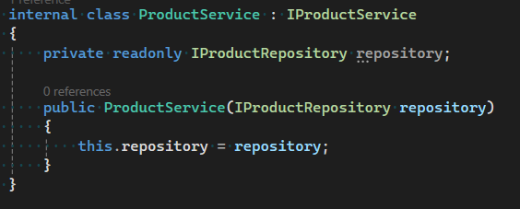
04
05

Slide 18

Teşekkür Ederiz

